Slide 1
Emotion Detection Using EEG
TSception: A Deep Learning Framework for Emotion Detection Using EEG
IEEE Transactions on Affective Computing, 2020
Code Link

Slide 2
مقدمه - تشخیص احساسات
اهمیت تشخیص صحیح احساسات
تعاملات انسان و ماشین
بهبود رابط کاربری رابط های مغز و ماشین
دستیارهای هوشمند
درمان اختلالات روانی
اضطراب و افسردگی
اوتیسم

Slide 3
مقدمه - تکنولوژی EEG (الکتروانسفالوگرافی)
ثبت مستقیم سیگنال فعالیت های الکتریکی مغز از پوست سر
شامل فرکانس های مختلف
موج دلتا: از 0.5 تا 4 هرتز. معمولا در خواب عمیق
موج تتا: از 4 تا 8 هرتر. خواب سبک و آرامش
موج آلفا: از 8 تا 12 هرتز. آرامش و بیداری
موج بتا: از 12 تا 30 هرتر. فعالیت ذهنی شدید، استرس و تمرکز
موج گاما: فعالیت های شناختی پیچیده

Slide 4
مقدمه - تکنولوژی EEG (الکتروانسفالوگرافی)
کاربردهای EEG در تشخیص احساسات
تشخیص حالات احساسی
پروژه های روانشناختی
درمان و توانبخشی
مزایا
غیر تهاجمی
دقت زمانی بالا
قابل حمل

Slide 5
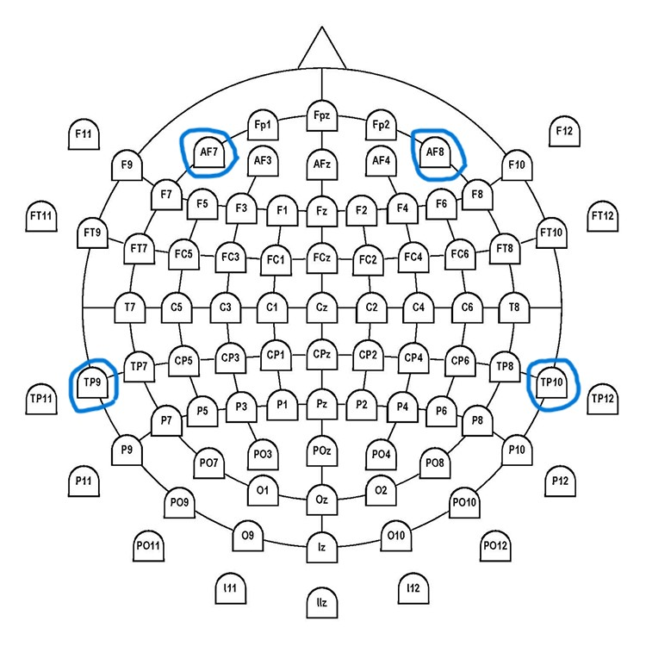
دیتاست
داده EEG 4 کانال با نرخ نمونه برداری 256 از 9 مرد و 9 زن بین 23 تا 49 سال با دستگاه هدبند MUSE EEG

Slide 6
دیتاست
تحریکات احساسی دارای دو نوع برانگیختگی کم و زیاد هستند. (داده ما دو کلاس دارد.) که به کمک دستگاه VR انجام می گیرند.
برانگیختگی کم: صحنه آرام پرواز پرنده
برانگیختگی زیاد: بازی اجتناب از برخورد با سنگ با هیجان بالا
6 بار تست و هر بار 1 دقیقه (برانگیختگی کم و زیاد)
برای هر دیتا کلاس برانگیختگی کم و زیاد داریم.
صرفا دیتای 2 نفر به صورت عمومی قرار داده شده است.

Slide 7
دیتاست
پیش پردازش داده ها
فیلتر باندگذر 0.3 تا 45 هرتز جهت حذف نویزهای فرکانس بالا و پایین و 60 هرتز
روش های استاندارد حذف EOC به منظور حذف نویز ناشی از حرکات چشم
تقسیم بندی داده ها
تقسیم به بازه های 4 ثانیه ای با پنجره لغزان و گام 100 میلی ثانیه
تبدیل هر جلسه به 574 سگمنت شامل 1024 نمونه (256*4)

Slide 8
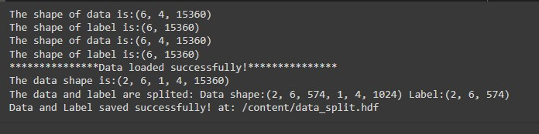
دیتاست
قالب نهایی دیتاست

Slide 9
تکنیک Leave-One-Session-Out (LOSO)
تکنیک Leave-One-Session-Out (LOSO) یک روش ارزیابی کراس‌ولیدیشن است که به‌طور خاص برای داده‌هایی با ساختار زمانی یا توزیع‌های مختلف از جلسات آزمایشی طراحی شده است.
در این تکنیک، مدل به‌طور مکرر روی زیرمجموعه‌ای از داده‌ها آموزش داده می‌شود و سپس روی داده‌های یک جلسه خاص که از فرایند آموزش کنار گذاشته شده است، ارزیابی می‌شود.
این فرایند تا زمانی که تمام جلسات به‌عنوان جلسه تست انتخاب شوند، تکرار می‌شود.
فرق LOSO و K-fold این است که LOSO هر بار یک سوژه را برای تست و بقیه را برای آموزش استفاده می‌کند، در حالی که K-fold Cross-Validation داده‌ها را به K بخش تقسیم می‌کند و هر بخش یک بار برای تست و بقیه برای آموزش استفاده می‌شوند. LOSO نسبت به K-Fold برای داده های بیومتریک مناسبتر است.
در این پروژه از تکنیک LOSO استفاده شده است.

Slide 10
مدل های یادگیری
در این مقاله چندین مدل یادگیری مورد استفاده قرار گرفته و مقایسه شده اند.
چند مدل اشاره شده در مقاله را پیاده سازی و مقایسه کرده ایم.
مدل های یادگیری عمیق
Sception
Tception
TSception
مدل یادگیری ماشین
SVM

Slide 11
مدل های یادگیری عمیق - Sception
مدل Sception یک مدل یادگیری عمیق است که برای پردازش و تحلیل سیگنال های EEG و بر اساس معماری Inception توسعه یافته است.
معماری Inception شامل بلوک هایی با چندین فیلتر با سایزهای مختلف است که به صورت موازی عمل می کنند و ویژگی های متنوعی از داده ها استخراج می کنند. (ویژگی های فضایی)
معماری Sception با استفاده از اصول Inception، فیلترهای مختلفی مانند 1x1، 3x3، 5x5، فیلترهای Max pooling و Average Pooling را به کار می گیرد.
این فیلترها به صورت موازی روی سیگنال های EEG اعمال می شوند و خروجی آنها ترکیب می شود تا ویژگی های مختلف سیگنال استخراج شود.
کاربردها
تشخیص بیماری های عصبی
تحلیل حالت های شناختی
کنترل سیستم های واسط مغز و کامپیوتر (BCI)

Slide 12
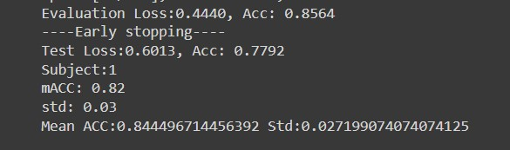
مدل های یادگیری عمیق - Sception
از مزایای این مدل این است که دقت و انعطاف پذیری بالایی دارد و در مقایسه با مدل های سنتی پیچیدگی محاسباتی را کاهش می دهد.
از معایب آن هم نیاز به داده زیاد و پیچیدگی معماری آن است.
با پیاده سازی این مدل روی دیتای این پروژه به دقت 84 درصدی رسیدیم.

Slide 13
مدل های یادگیری عمیق - Tception
مدل Tception یک مدل یادگیری عمیق است که برای پردازش و تحلیل سیگنال های EEG و بر اساس ترکیب شبکه های عصبی زمانی و معماری Inception توسعه یافته است تا ویژگی های زمانی سیگنال EEG را استخراج کند.
معماری Tception، فیلترهای مختلفی مانند 1x3، 1x5، 1x7 را شامل می شود.
این فیلترها به صورت موازی روی سیگنال های EEG اعمال می شوند و خروجی آنها ترکیب می شود تا ویژگی های زمانی مختلف سیگنال استخراج شود.
کاربردها
تشخیص بیماری های عصبی
تحلیل حالت های شناختی
کنترل سیستم های واسط مغز و کامپیوتر (BCI)

Slide 14
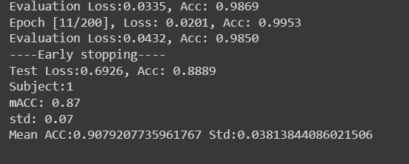
مدل های یادگیری عمیق - Tception
از مزایای این مدل این است که دقت و انعطاف پذیری بالایی دارد و در مقایسه با مدل های سنتی پیچیدگی محاسباتی را کاهش می دهد.
از معایب آن هم نیاز به داده زیاد و پیچیدگی معماری آن است.
با پیاده سازی این مدل روی دیتای این پروژه به دقت 91 درصدی رسیدیم.

Slide 15
مدل های یادگیری عمیق - TSception
مدل TSception یک مدل یادگیری عمیق است که برای پردازش و تحلیل سیگنال های EEG و با ترکیب دو مدل Tception و Sception توسعه یافته است.
این مدل شامل فیلترهای زمانی مختلف مانند 1x5، 1x3 و 1x7 و فیلترهای فضایی مختلف مانند 5x1، 3x1 و 7x1 است.
این فیلترها به صورت موازی روی سیگنال های EEG اعمال می شوند و خروجی آنها ترکیب می شود تا ویژگی های مختلف سیگنال استخراج شود.
کاربردها
تشخیص بیماری های عصبی
تحلیل حالت های شناختی
کنترل سیستم های واسط مغز و کامپیوتر (BCI)

Slide 16
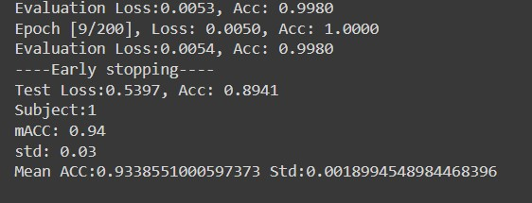
مدل های یادگیری عمیق - TSception
از مزایای این مدل این است که دقت و انعطاف پذیری بالایی دارد و در مقایسه با مدل های سنتی پیچیدگی محاسباتی را کاهش می دهد.
از معایب آن هم نیاز به داده زیاد و پیچیدگی معماری آن است.
با پیاده سازی این مدل روی دیتای این پروژه به دقت 93 درصدی رسیدیم.

Slide 17
مدل یادگیری ماشین SVM
SVM سعی می‌کند یک مرز تصمیم‌گیری یا ابرصفحه را پیدا کند که داده‌ها را به بهترین شکل ممکن به دو دسته مجزا تقسیم کند.
هدف اصلی SVM پیدا کردن ابرصفحه‌ای است که بیشترین فاصله را از نزدیک‌ترین نمونه‌های هر کلاس داشته باشد.
برای پیاده سازی SVM، ابتدا 10 ویژگی از 4 کانال EEG استخراج شد.
این ویژگی ها شامل میانگین، واریانس، حداکثر مقدار، حداقل مقدار، دامنه، انحراف معیار، توان میانگین، انرژی، میانگین قدر مطلق و بزرگی بیشینه در حوزه فرکانس (فرکانسی که دارای بیشترین مقدار در حوزه فرکانس است) هستند.
سپس پس از انجام PCA، یادگیری مدل صورت گرفت.

Slide 18
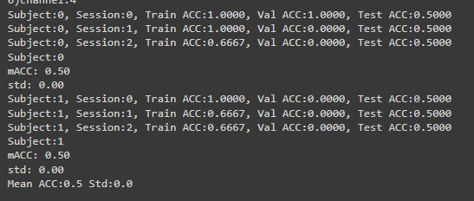
مدل یادگیری ماشین SVM
این مدل دارای دقت 50 درصد برای داده ی تست است.

Slide 19
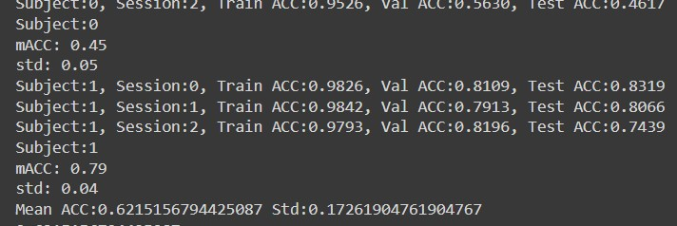
مدل یادگیری ماشین SVM
با توجه به نامناسب بودن دقت و عدم نتیجه گیری با تست کردن feature های مختلف و با توجه به کوچک بودن دیتا، برای تست خود دیتای خام به عنوان feature به مدل داده شد تا بتوان کار را ادامه داد.
سپس پس از انجام PCA، یادگیری مدل صورت گرفت.
این مدل دارای دقت 62 درصدی است.

Slide 20
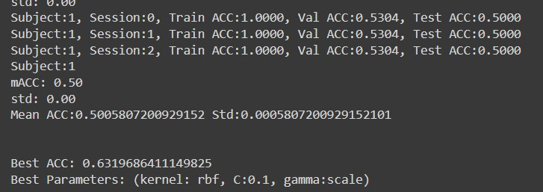
مدل یادگیری ماشین SVM
در مرحله آخر SVM را با پارامترهای مختلف gamma (scale, auto)، C (0.1, 1, 10) و kernel (rbf, linear, poly) پیاده سازی می کنیم تا بهترین پارامترها را بیابیم.
نتیجه به شکل زیر است که در آن بهترین پارامتر ها (kernel=rbf, C=0.1, gamma=scale) هستند که مدل در این حالت دارای دقت 63 درصدی است.

